Slide 1
openEuler开源创新实践课介绍
V1.2

Slide 2
本章主要对openEuler开源创新实践课进行一个简要的介绍。

Slide 3
学完本课程后，您将能够明白openEuler创新实践的目标、内容和流程。

Slide 4
概述
LFS 构建过程
作业提交

Slide 5
openEuler开源创新实践课概况
简介
课程内容：本课程旨在让学生融入openEuler开源社区，以openEuler操作系统为开发环境，从0到1构建出一个属于自己的Linux操作系统。
课程目标：学习掌握操作系统内核、基础库、工具链等的编译安装、文件系统构成及启动引导流程，培养学生动手实践能力；进入开源社区学习、开发，了解开源软件开发理念。
课程设计：创新实践课共分三个阶段，包括准备学习，开发实战活动以及总结作业提交；后期学生可以自主创新地完成进阶内容。
涉及的产品及服务：openEuler操作系统、虚拟机、Linux From Scratch指导手册。
面向对象：大二及以上具备C语言、操作系统和Linux基本操作技能的学生。

Slide 6
openEuler开源创新实践课流程
准备：
openEuler操作系统的了解和使用；GCC和Makefile；如何给软件打patch；Linux Shell编程；Linux内核编译及引导过程；LFS指导手册、实验环境准备。
磨刀不误砍柴工：openEuler简介、LFS原理、环境准备
关卡1：创建临时工具链
关卡2：构建LFS目标系统
关卡3：让新系统可引导
课程总结，提交报告；
可选课题：进阶任务挑战
学员自主创新
开发参赛作品
脚本在lfs-course-master\lfs-7.7-systemd\src\script

Slide 7
实验资源配置（仅供参考）
设备名称 | 硬件配置 | 数量 | 软件配置 | 备注
个人电脑 | 处理器：Intel i7 CPU 逻辑处理器数：≥6 内存：16G 系统类型：x64-based处理器 | 1台/人 | 操作系统：Windows 10 / macOS 虚拟机：Oracle VM VirtualBox 6.1 | 硬件上建议尽量接近或高于此表所示配置以增进构建速度

Slide 8
概述
LFS 构建过程
作业提交

Slide 9
LFS 构建过程
构建 LFS 目标系统的脉络如下：
为宿主系统准备好构建 LFS 目标系统的环境；
以 lfs 用户构建临时工具链；
在 chrooted 环境下构建 LFS 目标系统；
配置 LFS 目标系统；
编译并安装内核；
设置 GRUB 使新系统可引导；
进入新系统。

Slide 10
构建环境的准备
虚拟机的安装
安装两块硬盘。其中 sda 安装宿主操作系统 openEuler，sdb 承载 LFS 目标系统。
硬盘的总线接口：SCSI 或 SATA。编译内核（make menuconfig）时要选择相关的驱动）。
分区及格式化
对 sdb 进行分区（就一个主分区 sdb1）。
对 sdb1 进行格式化。
创建 LFS 变量使其指向宿主系统的 /mnt/lfs/ 目录，并将 sdb1 分区 mount 到此目录。
术语
宿主系统 host：虚拟机 + openEuler 操作系统。
LFS 目标系统：LFS_Target_System、LFS_TGT_SYS。将构建于 sdb1 上，由 $LFS 指向。

Slide 11
以 lfs 用户构建临时工具链
我们通过构建临时工具链生成一个包含工具集的临时系统用来与宿主机分离 。
不以 root 用户身份，而以 lfs 用户身份构建临时工具链是为了避免在构建的过程中损坏宿主系统。
对于最基础工具（Binutils、GCC、Glibc、Coreutils）的构建过程，请在编译的过程中参考 LFS-BOOK 中的说明，在此不再赘述。

Slide 12
在 chrooted 环境下构建 LFS 目标系统
命令 chroot 可视为对宿主系统最简单的一次虚拟化。
所谓 chrooted 环境就是今后 LFS 目标系统所在的地方。
在 chrooted 环境中构建 LFS 目标系统的系统软件是为了避免在构建的过程中损坏宿主系统。
对于最基础的系统软件（Binutils、GCC、Glibc、Coreutils）的构建过程，请在编译的过程中参考 LFS-BOOK 中的说明，在此不再赘述。

Slide 13
从 C 代码编译出软件
GNU autoconf 是一套流行的、用于自动产生 Makefile 的系统。她使用脚本来分析系统，产生出 Makefile。
./configure # 从 Makefile.in 等文件产生 Makefile
make
make check
make -n install # test install
make install

Slide 14
LFS 通用编译指南（lfs 用户）
对于每个软件包：
以 lfs 用户解压要编译的软件包
进入到解压后创建的目录中
根据指南说明编译软件包
回退到源文件目录
除非特别说明，删除解压出来的目录（和为了编译而创建的 build 目录）

Slide 15
LFS 通用编译指南（chrooted 环境）
对于每个软件包：
进入chroot环境后解压要编译的软件包
进入到解压后创建的目录中
根据指南说明编译软件包
回退到源文件目录
除非特别说明，删除解压出来的目录（和为了编译而创建的build目录）

Slide 16
配置 LFS 目标系统
为 LFS 目标系统进行以下配置：
网络
主机名
/etc/hosts 文件
fstab

Slide 17
编译并安装内核
编译内核和安装内核通常包含以下步骤：
Getting the source
make mrproper # Ensures that the kernel tree is absolutely clean
make menuconfig # Select the relevant driver
make
make modules_install
make install

Slide 18
设置 GRUB 使新系统可引导
GRUB 意指大一统引导装载程序（Grand Unified Boot Loader），它使得对内核映像和配置的选择更为简便。下面是它和本实验相关的一些知识点介绍：
系统启动时，可以通过选择 GRUB 菜单引导不同版本的内核。
GRUB 配置目录包含核心配置文件（grub.cfg）和一些可加载模块，以 .mod 为后缀。
我们不直接编辑 grub.cfg 文件，而是使用 grub-mkconfig 命令（ 和在 /etc/grub.d 中的 shell 脚本文件一样，该命令本身也是一个 shell 脚本文件）。
配置文件 grub.cfg 中包含 GRUB 命令，通常是从一系列的初始化步骤开始，然后是一系列的菜单条目，它们以 menuentry 命令开始。
但是在本例中，我们将 LFS_TGT_SYS 的 GRUB 配置信息更新到 host 的 GRUB 配置文件中达到从开机 GRUB 菜单引导 LFS 目标系统的目的。

Slide 19
进入新系统
我们通过新增的 GRUB 菜单进入新的 LFS 目标系统。
系统启动后，移动键盘的上下键以选中 LFS 目标系统的选择项，按回车键进入。
以 root 用户登录之后，您就可以探索自己一手建造的全新 Linux 系统啦！

Slide 20
构建者的几次角色转换
最开始，宿主系统的 root 用户准备好宿主系统的软件环境，为宿主系统的 lfs 用户铺平了道路；
然后，宿主系统的 lfs 用户构建好临时工具链，为宿主系统的 chrooted-root 用户铺平了道路；
接着，chrooted-root 用户构建好基本系统软件、进行系统配置、编译并安装内核，为 LFS 目标系统的 root 用户铺平了道路；
最后，宿主系统的 root 用户通过配置宿主系统的 GRUB 菜单为 LFS 目标系统在宿主系统启动阶段提供了一个入口；
这样，最终 LFS 目标系统的 root 用户得以进入自己的系统！

Slide 21
概述
LFS 构建过程
作业提交

Slide 22
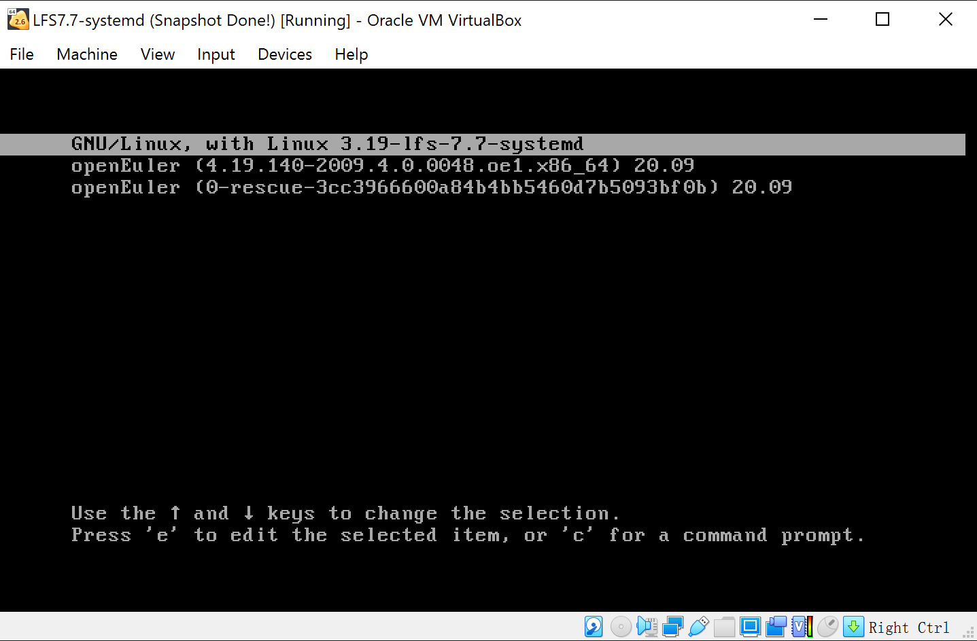
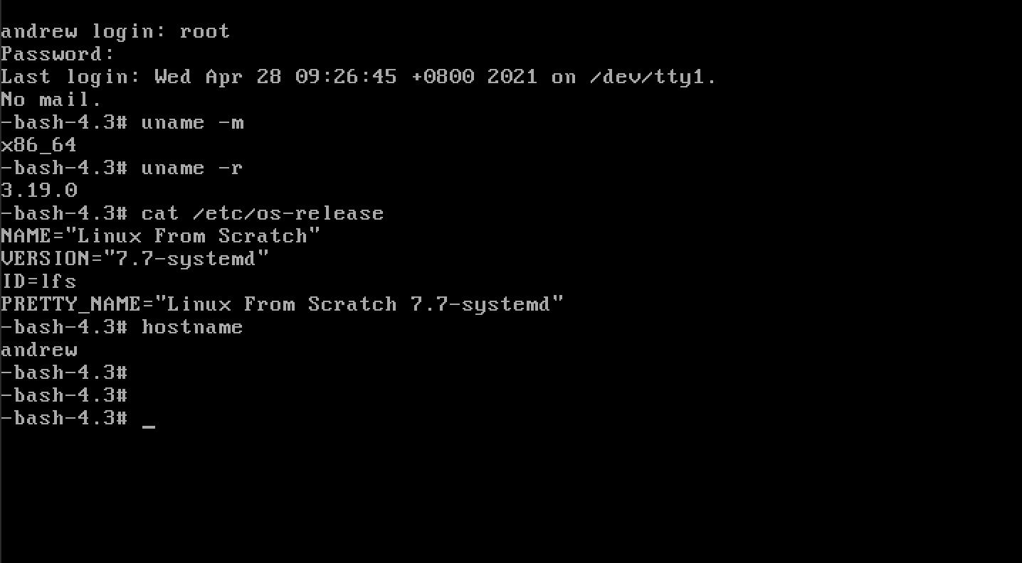
课程总结及作业提交
撰写课程设计报告
对构建成功的系统进行截图
对构建过程进行理解分析
心得体会

Slide 23
可能遇到的问题
make的时候出现段错误 --> 重启虚拟机、宿主机
虚拟机打开很慢，c盘没空间 --> 清理空间
ip地址找不到 --> dhclient -v
ssh不到 --> 安装打开ssh服务
源空白 --> 加上源
/usr/bin/env不存在 --> 需要设置root的密码
重启后进去grub --> 可能grub损坏

Slide 24
本章介绍了LFS——openEuler开源创新实践课的内容、流程和关要。通过本章的学习，读者应该对该课程的目标、内容和流程有一个清晰的了解。

Slide 25
可以访问以下网址了解更多内容
openEuler开源社区：https://openeuler.org/
openEuler代码仓库：https://gitee.com/openeuler
LFS官网： https://www.linuxfromscratch.org/lfs/
CLA签署指引：https://clasign.osinfra.cn/sign/Z2l0ZWUlMkZvcGVuZXVsZXI=
Gitee工作流说明：https://gitee.com/openeuler/community/blob/master/zh/contributors/Gitee-workflow.md
QEMU：https://www.qemu.org/

Slide 26
《精通Linux（第2版）》，Brian Ward著，姜楠、袁志鹏译
《openEuler操作系统》，由任炬教授和中国工程院院士张尧学主编，清华大学出版社出版

Slide 27
缩略语表
缩略语 | 英文全称 | 中文释义
ABI | Application Binary Interface | 应用程序二进制接口
LFS | Linux From Scratch | 白手起家构建Linux
LSB | Linux Standard Base | Linux标准规范
POSIX | Portable Operating System Interface for UNIX | UNIX可移植操作系统接口
VFS | Virtual File System | 虚拟文件系统

